Slide 1

Práctica ETL 3: Hospital – Monitoreo de pacientes en UCI
Organización: Hospital Mina Duta
Contexto:
El área de innovación quiere construir un sistema de alerta temprana para
pacientes en la UCI, basado en datos históricos y en tiempo real.
Objetivo de la práctica:
Diseñar un ETL que combine datos clínicos históricos con datos en tiempo real para construir un flujo que alimenta alertas y dashboards para los médicos.

Slide 2
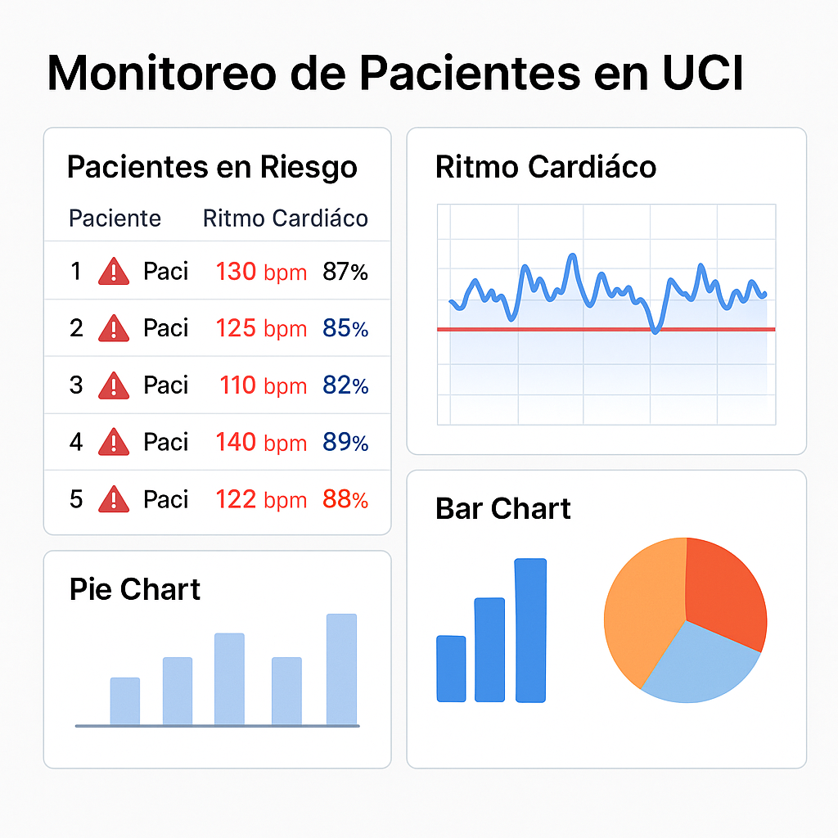

Slide 3

ETL - Extract - Extracción
**1. Datos históricos**
Estos datos provienen del sistema de información hospitalario (HIS), donde se almacena información previa de los pacientes.
**2. Datos en tiempo real**
Estos datos provienen de sensores conectados a los pacientes, y requieren tecnologías específicas para captura continua.

Slide 4
**Origen de datos historicos**:
Estos datos provienen del sistema de información hospitalario (HIS), donde se almacena información previa de los pacientes.
**Bases de datos relacionales**:
**MySQL / PostgreSQL / SQL Server**: contienen datos estructurados como
registros clínicos, diagnósticos, evolución diaria, antecedentes, etc.
**Extracción**: mediante consultas SQL
(`SELECT * FROM pacientes_uci WHERE fecha_ingreso >= '2023-01-01'`).
**Ficheros CSV / Excel**:
* Usados para exportar datos de forma manual o automática.
* Extracción con librerías como `pandas` en Python (`pd.read_csv()`).

Slide 5
**Protocolos estándar de salud**:
**HL7 v2**: protocolo de mensajería tradicional en hospitales (estructurado en segmentos).
**FHIR (Fast Healthcare Interoperability Resources)**:
* Basado en JSON/REST API.
* Se puede extraer usando peticiones HTTP:
http
GET /Patient/12345 HTTP/1.1
Host: api.hospital-sanvita.org
Authorization: Bearer TOKEN
**Ejemplos de datos extraídos**:
* Constantes vitales registradas manualmente.
* Medicación administrada.
* Informes médicos y resultados de laboratorio.

Slide 6
**Origen de datos en tiempo real**:
Estos datos provienen de sensores conectados a los pacientes, y requieren tecnologías específicas para captura continua.
**Dispositivos IoT en la UCI**:
* Monitores multiparamétricos (frecuencia cardíaca, presión arterial, SpO₂, etc.).
* Dispositivos wearable (brazaletes, parches inteligentes).
**Interfaces de conexión**:
* Muchos dispositivos exponen APIs REST o protocolos estándar (ej: HL7 over TCP/IP).
* También pueden enviar datos por **puertos serie (RS-232/USB)** o **Bluetooth**.

Slide 7
**Tecnologías de streaming (mensajería en tiempo real)**:
* **Apache Kafka**:
* Plataforma distribuida de streaming.
* Ideal para manejar grandes volúmenes de datos médicos en tiempo real.
* Ejemplo: los dispositivos publican en un *topic* como `uci_pacientes/datos`,
y un ETL suscriptor los recoge.
from kafka import KafkaConsumer
consumer = KafkaConsumer('uci_pacientes',
bootstrap_servers='localhost:9092',
value_deserializer=lambda x: json.loads(x.decode('utf-8')))
for message in consumer:
print(message.value)

Slide 8
* **MQTT (Message Queuing Telemetry Transport)**:
* Protocolo ligero, muy usado en IoT.
* Ideal para sensores con recursos limitados.
* Flujo típico: dispositivo ➝ broker MQTT ➝ subscripción del ETL.
import paho.mqtt.client as mqtt
def on_message(client, userdata, message):
print("Datos recibidos:", message.payload.decode())
client = mqtt.Client()
client.on_message = on_message
client.connect("broker.hospital.org")
client.subscribe("uci/paciente123/ritmo_cardiaco")
client.loop_forever()
**Resumen: tecnologías clave por tipo de dato**
| Tipo de dato | Origen | Tecnología | Frecuencia |
| ----------------- | ----------------------------- | ---------------- | --------------------- |
| Históricos | BD relacional, CSV, HL7, FHIR | SQL, REST API | Una vez al día / lote |
| Tiempo real | IoT y monitores | Kafka, MQTT, HL7 | Cada segundo / evento |

Slide 9
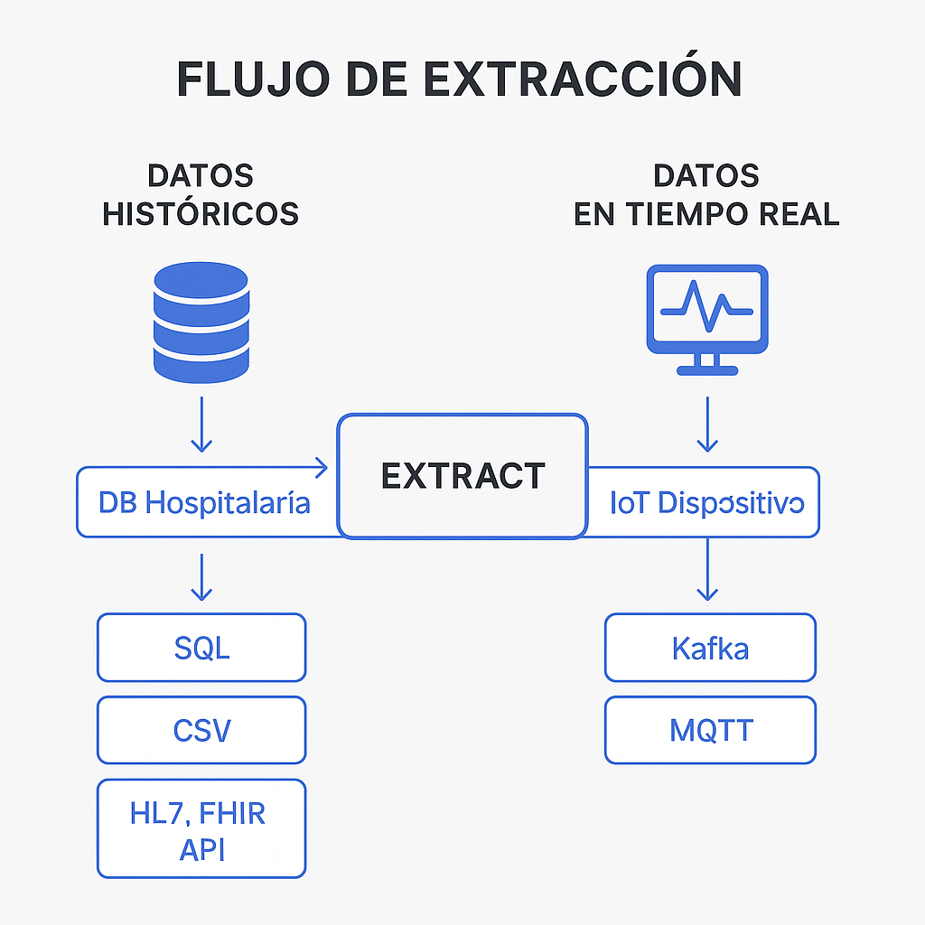

Slide 10
**ETL-TRANSFORM – ETAPA DE TRANSFORMACIÓN**
En esta fase, los datos **crudos** extraídos se **limpian**, **normalizan**, **enriquecen** y se les aplican algoritmos para detectar comportamientos anómalos o patrones de riesgo clínico.
**Convertir datos crudos en información clínica útil**.
1. **Limpieza y normalización de datos**
2. **Feature Engineering (Creación de variables útiles)**
3. **Aplicación de algoritmos**

Slide 11
1. **Limpieza y normalización de datos**
Tratamiento de valores nulos o faltantes:
* **Estrategias**:
* Imputación con media o mediana (para valores como frecuencia cardíaca, si hay lecturas anteriores).
* Eliminación del registro si no es crítico.
* Relleno con valor más reciente (*forward fill*) en datos en serie temporal.
* … …
Normalización de unidades:
* Asegurar que todos los datos estén en **las mismas unidades**:
* Temperatura: convertir de Fahrenheit a Celsius.
* Presión arterial: mmHg.
* Frecuencia cardíaca: latidos por minuto (bpm).
* Escalado (MinMax, Z-score) si se usa Machine Learning.
* … …

Slide 12
2. **Feature Engineering (Creación de variables útiles)**
Consiste en derivar nuevas variables que **mejoran la capacidad de análisis**
y detección de riesgo clínico.
Ejemplos:
**Índice de inestabilidad**:
* Combina variabilidad de pulso, presión arterial y saturación.
**Deltas temporales**:
* Variación del ritmo cardíaco en los últimos 5 minutos.
**Categorización de riesgo**:
* Si HR > 120 o SpO₂ < 90% → `riesgo = "ALTO"`
* **Features compuestos médicos**:
* Ej: **Shock Index = HR / PASistólica**

Slide 13
3. **Aplicación de algoritmos**
Se aplican técnicas estadísticas y modelos de machine learning para detectar **anomalías**, **tendencias peligrosas**, o incluso hacer predicciones.
Técnicas estadísticas:
* **Z-Score Anomaly Detection**:
* Identifica si una medición está fuera de lo normal según su desviación estándar.
* Ejemplo: HR = 135 bpm, media = 85 bpm, z-score = 3.5 → *posible emergencia*.
* **Media móvil / Suavizado exponencial**:
* Filtran el ruido de señales como la presión arterial.
* Útiles para evaluar tendencias suaves.

Slide 14
Algoritmos de detección de anomalías:
**Isolation Forest**:
* Distingue observaciones inusuales.
**One-Class SVM**:
* Entrenado solo con datos normales → clasifica lo raro como potencial alerta.
Modelos de Machine Learning:
**Random Forest** (clasificación de riesgo):
* Entrenado con datos históricos para detectar eventos adversos.
* Salida: `bajo / medio / alto riesgo`.
**LSTM (Long Short-Term Memory)**:
* Ideal para señales biomédicas **en serie temporal**.
* Detecta secuencias que preceden a una crisis (como un paro cardíaco).

Slide 15
Ejemplo de lógica transformada
Datos recibidos:
json
{
"ritmo_cardiaco": 130,
"spo2": 87,
"temperatura": 38.5
}
Transformación:
python
if ritmo_cardiaco > 120 or spo2 < 90:
riesgo = "ALTO"
else:
riesgo = "NORMAL"

Slide 16
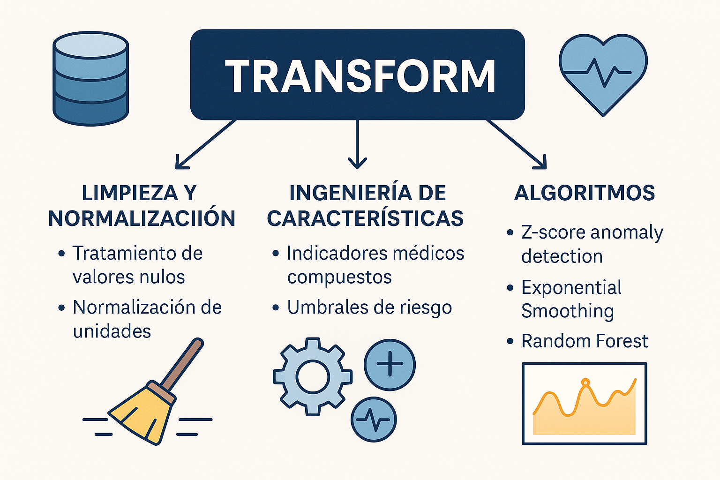

Slide 17
**LOAD – ETAPA DE CARGA **
Una vez los datos están limpios, transformados y enriquecidos, es hora de **cargarlos en los sistemas destino** para que médicos, analistas y sistemas automáticos puedan usarlos.
1. 🛑 **Sistemas de alertas (alertas clínicas)**
2. 🏢 **Data warehouse / almacenamiento analítico**

Slide 18
1. **Sistemas de alertas (alertas clínicas)**
El objetivo es **detectar riesgos en tiempo real** y notificar al personal médico rápidamente.
Posibles canales:
**Slack / Microsoft Teams**: se integran con bots o webhooks.
* Ejemplo: si un paciente tiene SpO₂ < 85%, se envía un mensaje al canal de UCI.
**SMS / Email**: mediante servicios como Twilio, SendGrid.
**Sistema interno del hospital**: con notificaciones en la pantalla del monitor o sistema HIS.
python
import requests
requests.post("https://hooks.slack.com/services/xxx", json={
"text": "⚠️ Paciente 123 - Saturación baja: 84%"
})

Slide 19
2. **Data warehouse / almacenamiento analítico**
Se cargan los datos transformados a una **base de datos centralizada**, útil para análisis históricos, auditorías y modelos predictivos.
Ejemplos de destino:
* **Google BigQuery**: escalable y eficiente para grandes volúmenes.
* **Amazon Redshift** o **Snowflake**.
* **PostgreSQL / MySQL**: si el volumen es moderado.
* **Formato Parquet en Data Lake (S3, HDFS)**: para grandes historiales en modo archivo.
Estrategias de carga:
* **Batch**: cada 5 minutos, cada hora, etc.
* **Streaming / en tiempo real**: si se requiere alerta instantánea.
* **Upsert**: para evitar duplicados.

Slide 20
3. **Dashboards y visualizaciones interactivas**
Aquí es donde los médicos **interpretan los datos de forma visual** para tomar decisiones clínicas rápidas.
Herramientas:
* **Power BI**:
* Fácil integración con Excel, SQL Server.
* Buenas capacidades para visualización médica.
* **Grafana**:
* Excelente para métricas en tiempo real.
* Conexión nativa con Prometheus, InfluxDB, PostgreSQL.
* **Kibana (con ElasticSearch)**:
* Ideal para explorar logs clínicos o tendencias.
* Muy flexible y potente.

Slide 21
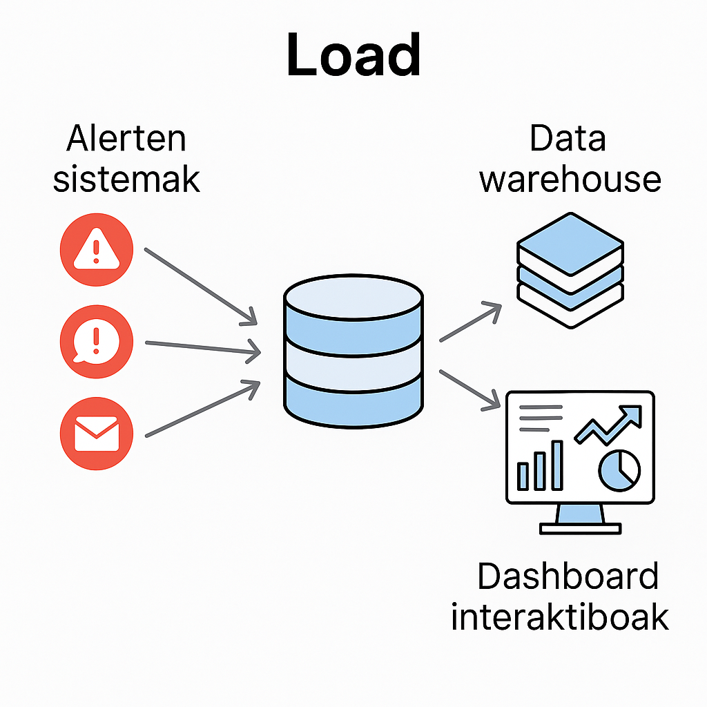

Slide 22
| --------------- | ------------------------------------------------------| --------------------------------------------------------------|
| Fase ETL | ¿Qué aporta? | ¿Cómo se refleja en la carga? |
| ----------------| ------------------------------------------------------| ------------------------------------------------------------- |
| Extract | Recoge las señales y datos clínicos | Se almacena en el warehouse o se alerta |
| Transform | Calcula riesgo y normaliza señales | Se convierte en alerta, métrica o gráfico |
| Load | Expone la información transformada | Usuarios (médicos, analistas) la consumen |
| --------------- | ------------------------------------------------------| --------------------------------------------------------------|
Ejemplo de panel:
* Tabla de pacientes en riesgo.
* Gráfica de ritmo cardíaco en tiempo real.
* Mapa de calor por sala/UCI.

